Slide 1
«Герметизирующие материалы Абрис®
для машиностроения »
Завод
герметизирующих
материалов
606008 Нижегородская обл., г. Дзержинск,
тел./факс (8313) 27-50-78, 27-57-85, (831) 2600-316
http://www.zgm.ru e-mail: marketing@zgm.ru

Slide 2
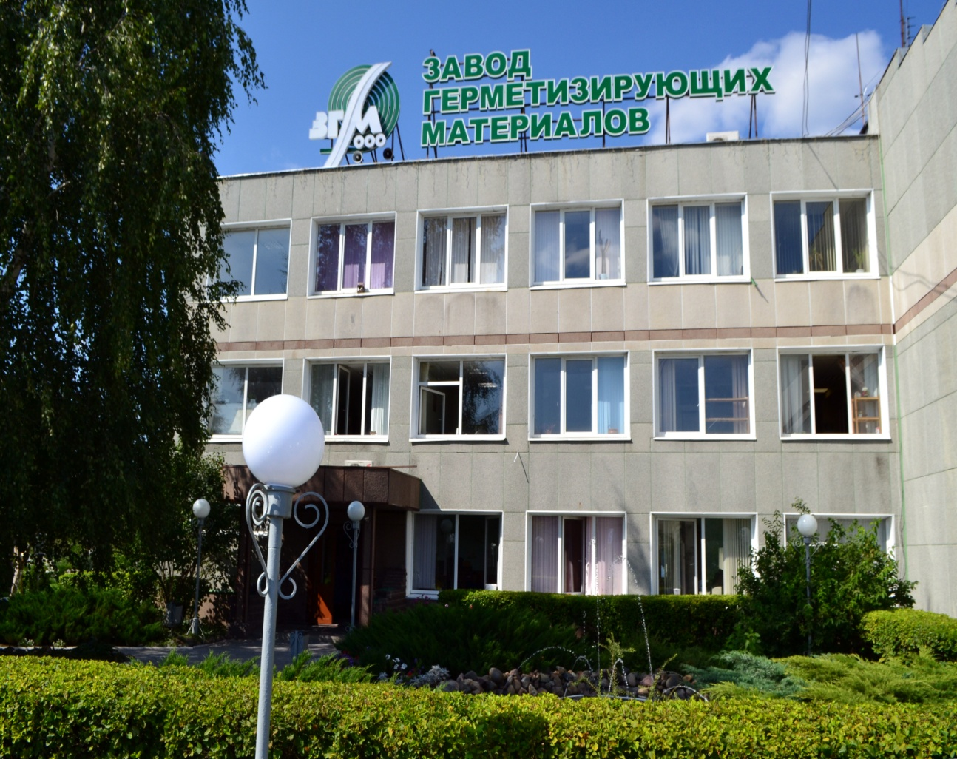
ООО «Завод герметизирующих материалов»
Один из крупнейших производителей неотверждаемых
герметизирующих материалов
Предприятие производит и предлагает:
- Комплекс герметизирующих, уплотняющих и др. материалов серии Абрис®
- Технологии герметизации и
антикоррозионной защиты
- Технологии вибро-шумоизоляции

Slide 3
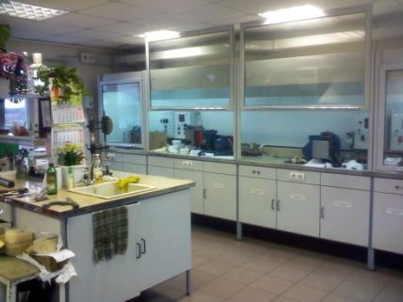
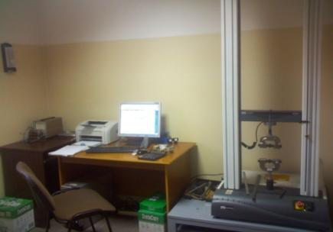
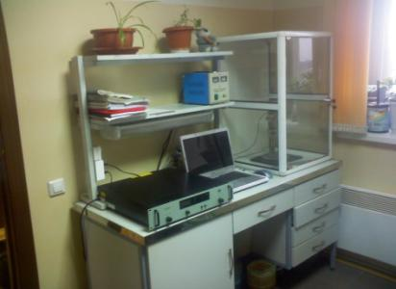
Научно-технический центр завода герметизирующих материалов
Его задачи:
разработка современных герметизирующих материалов и технологий герметизации;
усовершенствование производственных процессов предприятия;
доработка существующих серийных материалов под специальные требования заказчиков.

Slide 4
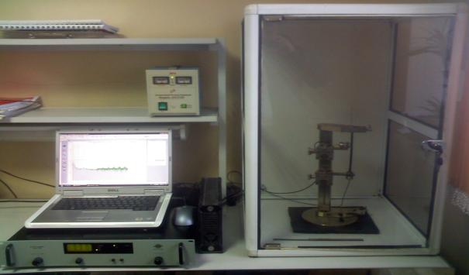
Испытательная система вибрационных измерений
Вибродемпфирующие материалы серии Абрис® проходят испытания на автоматизированном измерительном комплексе со специальным программным обеспечением датской фирмы «Brüel & Kjaer» - признанного лидера в области разработки и производства точных инструментов для акустических и вибрационных измерений. Коэффициент вибродемпфирования определяется резонансным методом Оберста и приводится к частоте 200 Гц.
Согласно проведенным испытаниям в зависимости от марки вибродемпфирующего блока коэффициент потерь составляет 0,1-0,3, что соответствует характеристикам лучших мировых аналогов, применяемых в автомобилестроении.

Slide 5
Система обеспечения качества
Главная цель Политики ООО «ЗГМ» в области качества продукции – выпуск качественной продукции, соответствующей всем требованиям потребителя.
Система качества
Обеспечение качества
Управление качеством
Улучшение качества
Разработка и проектирование продукции
Подготовка и разработка производственных процессов
Маркетинг, поиск и изучение рынка
Материально-техническое снабжение
Сфера обращения и потребления
Сфера производства
Техническое сопровождение
Производство продукции
Контроль и проведение испытаний
Реализация и распределение
- Начало процесса
Упаковка и хранение
Подтверждено сертификатом соответствия ГОСТ ISO 9001-2015

Slide 6
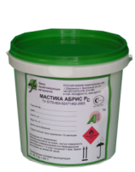
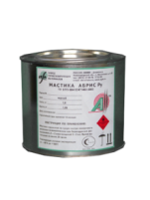
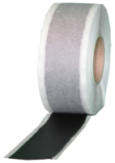
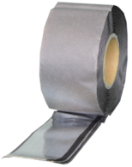
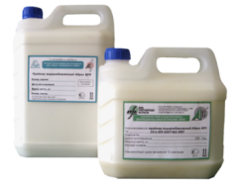
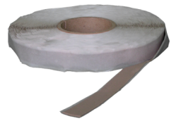
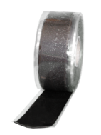
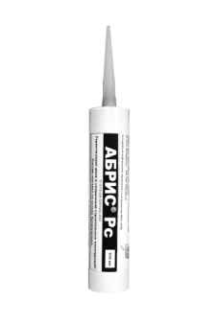
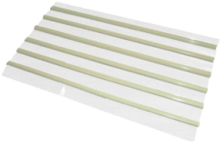
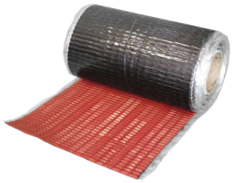
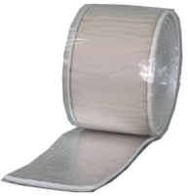
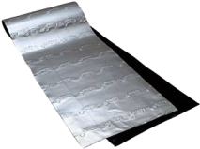
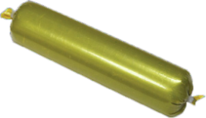
Предприятием ООО «Завод герметизирующих материалов» разработано более восьмидесяти модификаций материалов серии Абрис, обеспечивающих комплексную защиту различных конструкций и человека от негативного воздействия агрессивных факторов внешней среды.
НОВИНКА!
Ассортимент продукции насчитывает более 850 наименований и выпускается в виде деталей, лент, шнуров, брикетов и мастик.

Slide 7
Ассортимент материалов серии Абрис®
№ | Наименование НТД | Область применения
1 | Герметик Абрис ТУ 2513-001-43008408-98 | Автомобилестроение, судостроение, машиностроение
2 | Лента герметизирующая самоклеящаяся Абрис-А ТУ 2513-002-43008408-98 | Авиастроение, судостроение, автомобилестроение
3 | Герметик Абрис С ТУ 5772-003-43008408-99 | Строительство, зданий, сооружений, инженерных сетей
4 | Герметик Абрис Э ТУ 2513-001-52471462-2001 | Автомобилестроение
5 | Герметик Абрис ТР ТУ 2513-002-52471462-2001 | Автомобилестроение
6 | Блок вибродемпфирующий Абрис ТУ 2513-003-52471462-2001 | Автомобилестроение, судостроение
7 | Мастика Абрис Р ТУ 5775-004-52471462-2003 | Строительство
8 | Материал Авто ТУ 2246-005-52471462-2004 | Автомобилестроение
9 | Герметик Абрис К ТУ 2513-006-52471462-2005 | Электротехническая промышленность
10 | Лента изоляционная мастичная Абрис Т ТУ 2245-007-52471462-2006 | Строительство и ремонт продуктопроводов, теплосетей, инженерных сетей различного назначения
11 | Герметик Абрис ВС ТУ 5772-008-52471462-2006 | Строительство
12 | Праймер водоразбавляемый Абрис ВРП ТУ 2316-009-52471462-2007 | Строительство
13 | Герметик Абрис М ТУ 5772-010-52471462-2008 | Устройство «чистых» помещений в медицине, фармакологии, электронной и пищевой промышленности, производство бытовой техники
14 | Клей-расплав Абрис ТУ 2242-011-52471462-2009 | Электротехническая промышленность
15 | Материал радиационно-защитный Абрис РЗ ТУ 6990-012-52471462-2009 | Медицина
16 17 18 19 20 21 22 23 24 25 | Стеклоомыватель автомобильный Абрис ТУ 2384-013-52471462-2009 Материал для защиты от электромагнитных излучений Абрис ЭМИ ТУ 2290014-52471462-2009 Герметик Абрис СК для герметизации судового кабеля ТУ 2513-018-52471462-2012 Материал полимерный магнитный Абрис МАГ ТУ 2379-017-52471462-2012 Радиационно-защитные маты РЗМ Абрис ТУ 6969-019-52471462-2013 Герметик Абрис БП для швов аэродромных и дорожных покрытий ТУ 5775-020-52471462-2015 Баритовые панели Абрис ТУ23.99.19-021-52471462-2017 Бутиловые ленты и шнуры Bistrong для внутренней герметизации стеклопакетов ТУ 5772-016-52471462-2009 Вертикальные жалюзи Абрис для защиты Изоляционные ленты Bauset для заполнения монтажного шва по системе трехслойной изоляции ТУ 5742-015-52471462-200- | Автомобили Строительные конструкции, бытовая техника Судостроение, кабельная промышленность Изготовление магнитных съемных вибро-шумопоглащающих изделий Для защиты персонала радиационно-опасных объектов Для герметизации деформационных швов и трещин бетонных и асфальтобетонных покрытий аэродромов и дорожных покрытий Для защиты строительных конструкций от ионизирующих излучений Для первичной герметизации стеклопакетов клееных строительного назначения Для защиты оконных проемов , др.строительных конструкций, защиты персонала и населения от рентгеновского и ЭМИ Для герметизации швов и соединений в конструкциях из различных материалов, а также узлов примыкания оконных блоков к стеновым проемам по системе трехслойной изоляции

Slide 8
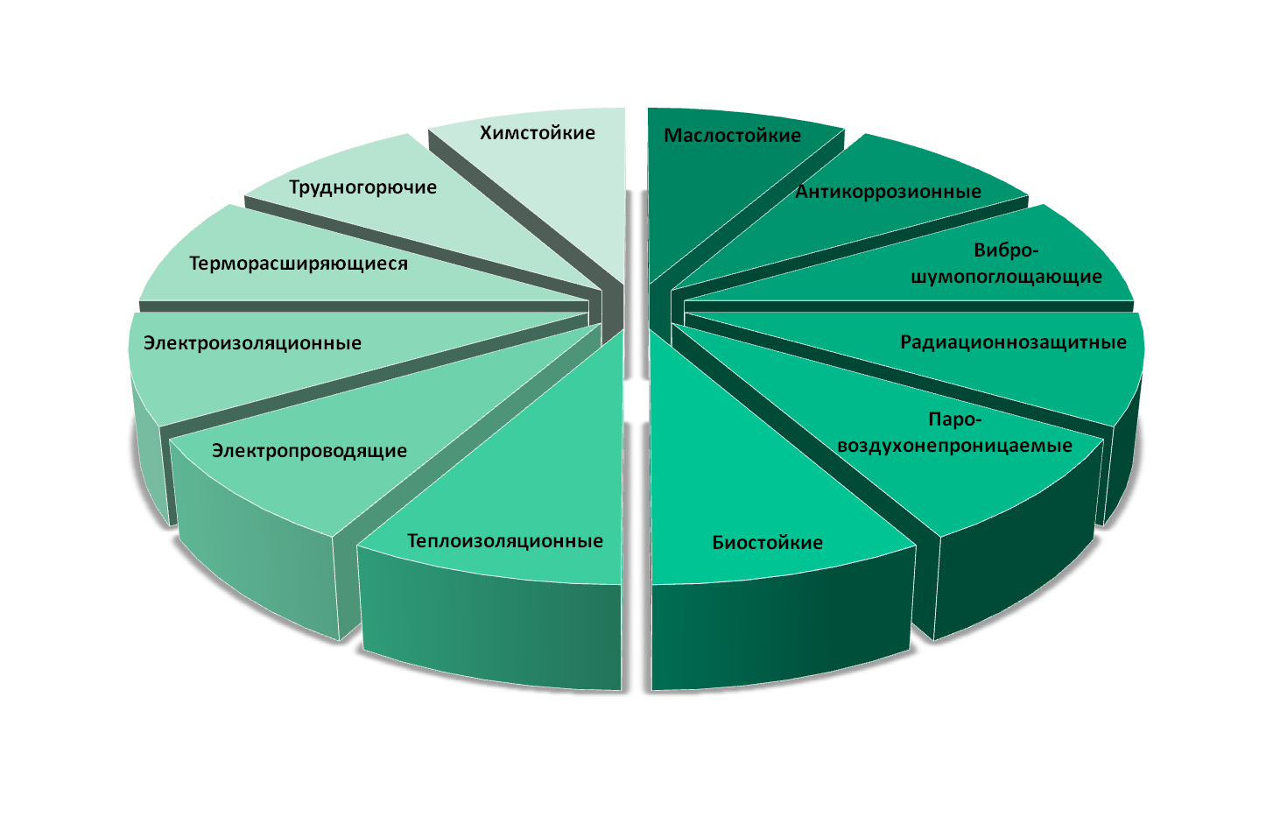
Функциональное назначение материалов Абрис®

Slide 9
Преимущества материалов Абрис®:
высокая паро- водонепроницаемость;
температура эксплуатации -60 +140 С;
совместимость с различными материалами;
высокая самоклеящаяся способность;
высокая атмосферостойкость;
простота в обращении;
стойкость к деформационным нагрузкам;
способны вызывать гибель грибков –деструкторов;
долговечность;
экологичность.

Slide 10
Области применения материалов серии Абрис®
Строительство зданий, сооружений, инженерных сетей различного назначения
Авиастроение
Машиностроение
Автомобилестроение
Электротехническая промышленность
Атомная промышленность
Медицина

Slide 11
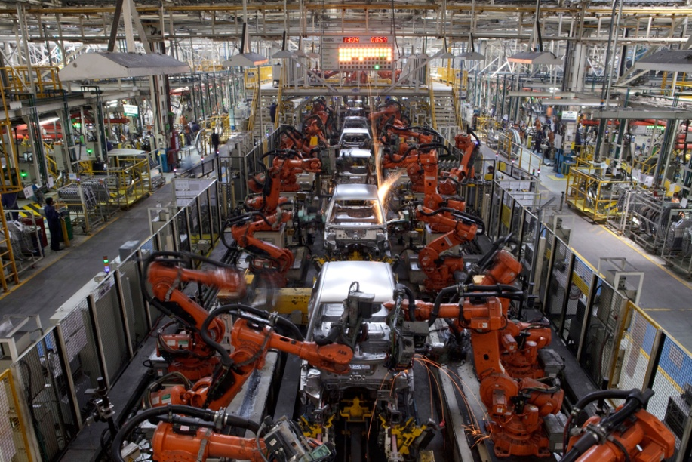
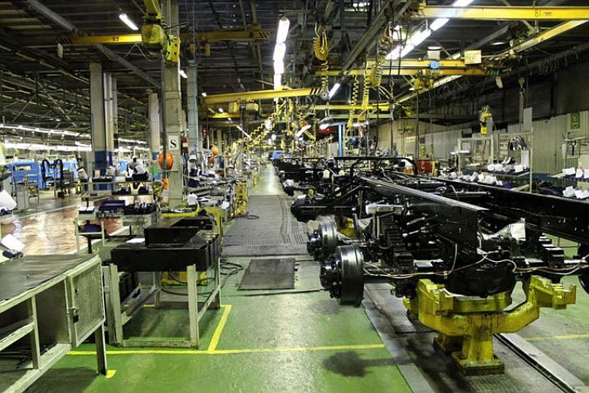
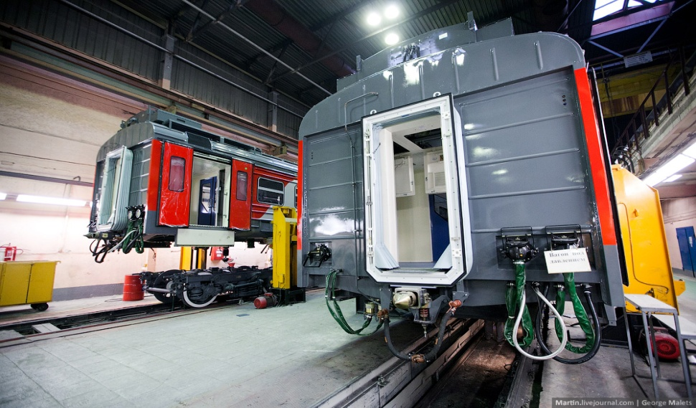
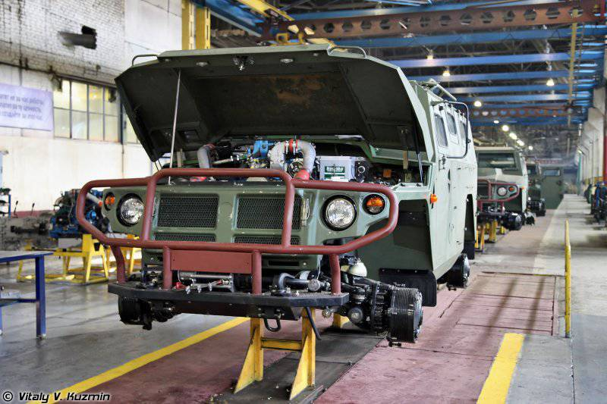
Машиностроительная отрасль

Slide 12
Сферы применения материалов Абрис®
виброизоляция и шумоизоляция;
теплоизоляция;
герметизация сварных швов кузова под точечную и контактную сварку;
герметизация автофургонов;
гидроизоляция технологических отверстий;
герметизация и уплотнение фланцевых соединений;

Slide 13
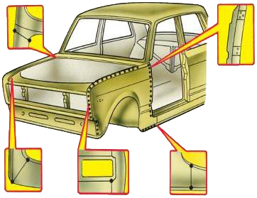
Герметизация сварных швов кузова под точечную контактную сварку
Электропроводящая герметизирующая лента Абрис ® Э-ЛБ
ТУ 2513-001-52471462-2001
Применение:
Боковины полносоставного электропоезда, с нанесением ленты под широкий гофр;
Ремонт кузова вагона для герметизации полости нижней полки декоративной полосы при точечной контактной сварке;
Нахлёсточное соединение обечайки крыши с надоконным брусом;
При производстве кабин автомобиля;
и иные узлы, с применением контактно-точечной сварки.
Свойства ленты Абрис ® Э - ЛБ
Наименование показателей | Единица измерения | Показатели
Водопоглощение | % | 0,2
Удельное объемное электрическое сопротивление | Ом х см | не более 10⁶
Температурный интервал эксплуатации | ^{о}С | От –60 до +160
Прочность связи с металлом при отслаивании | Н/м | не менее 150

Slide 14
Режимы точечной контактной сварки
Марка сварочной машины | Сварное давление, Р,кгс | Сварной ток, I, А | Время сварки | Время предвари-тельного сжатия | Время проковки | Сталь Марка, толщина | Толщина герметизи-рующего материала
МТ-1208 | 250 | 11000 | 10 период. | 10 период. | 20 период. | 0,8КП 1,2мм | 0,8мм
 | 200 | 10500 | 4+1 | - | - | - | 0,6-1,0мм
МТР-2401 | 200 420 | 6500 11000 | - - | - - | - - | Сталь3 1+1мм 2,5+2,5мм | 1мм 2мм

Slide 15
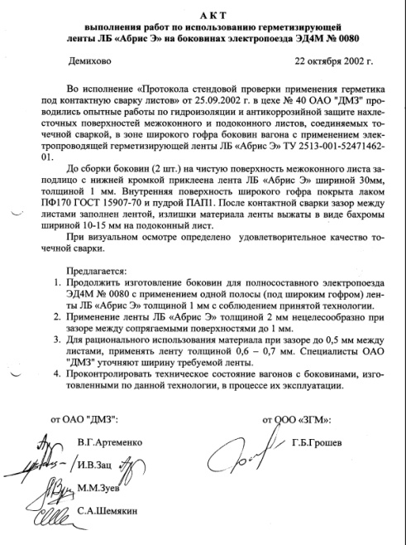
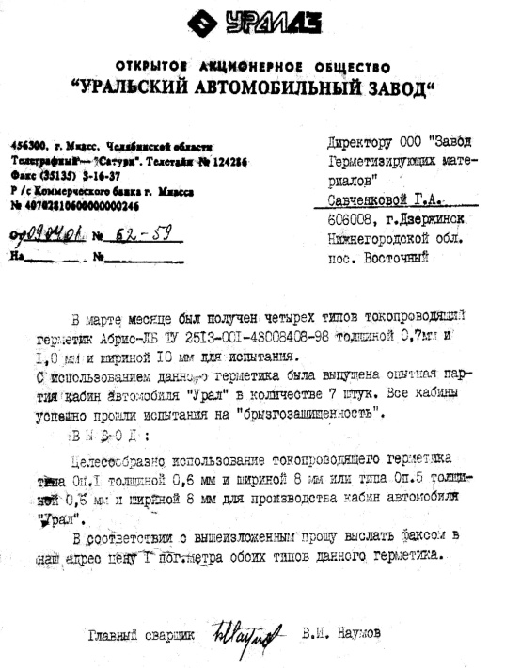
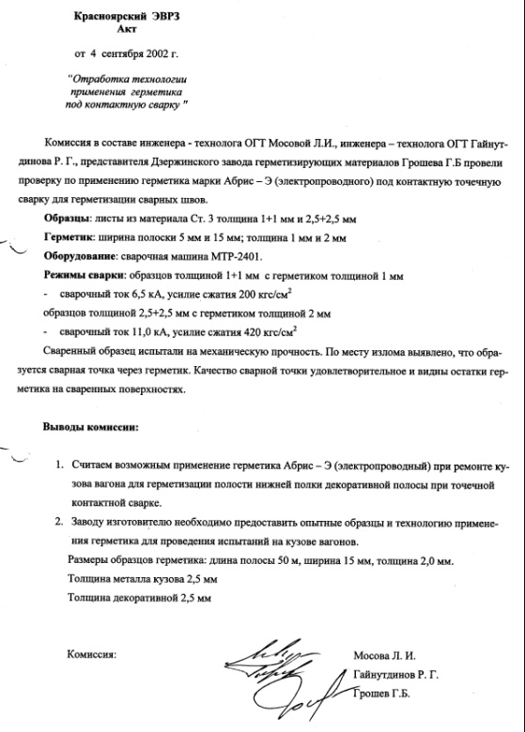
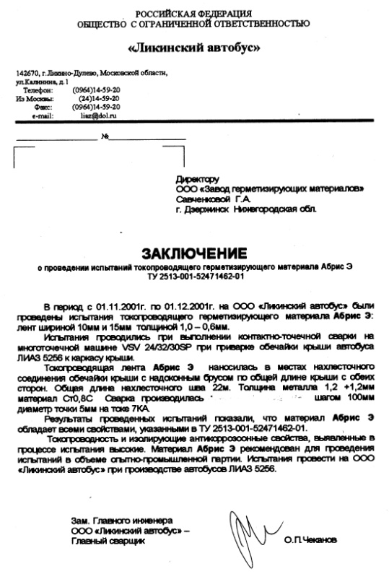
Отчеты об испытаниях
«Красноярский электровагоноремонтный завод»
«Ликинский автобусный завод»
«Демиховский машиностроительный завод»
«Автомобильный завод «УРАЛ»

Slide 16
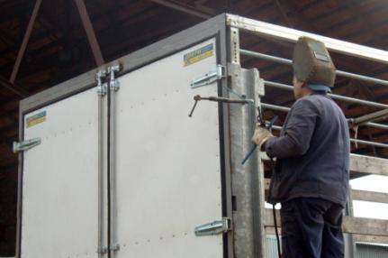
Герметизация автофургонов
различного назначения (промтоварные, изотермические, и т.д.)
и исполнения (каркасного типа и из сэндвич-панелей)
Лента Абрис ® ЛБ
ТУ 2513-001-43008408-98
Применение:
уплотнение и герметизация швов между каркасом и обшивкой автофургона ;
герметизация швов между листами обшивки фургонов;
герметизация стыков сэндвич-панелей;
уплотнение стыков панелей пола.
Материал | Сопротивление текучести, при 140 °С 2 ч, мм, не более | Прочность связи с металлом при отслаивании, Н/м, не менее | Водопоглощение, %, не более | Диапазон рабочих температур, °С
Самоклеящаяся уплотнительная лента от белого до черного цвета, покрытая с двух сторон антиадгезионным материалом | 2 мм | 150 | 0,2 | От -60 до +140

Slide 17
Отчет об испытании
АО «Заводоуковский машиностроительный завод»

Slide 18
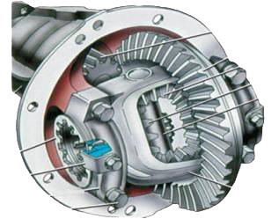
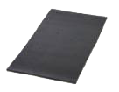
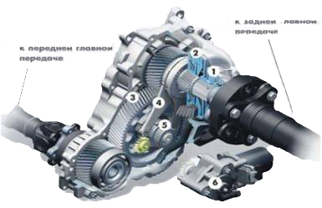
Герметизация и уплотнение фланцевых соединений материалом Абрис ®
Применение:
Герметизация фланцевых соединений мостов
Герметизация фланцевых соединений раздаточных коробок
Деталь
Абрис® Дмс
ТУ 2513-001-43008408-98
Материал | Сопро-тивление текучести, 2 ч, мм, не более | Прочность связи с металлом при отслаивании, н/м, не менее | Водопо-глощение, % не более | Диапазон рабочих температур, °С | Маслостой-кость, % не более
Пластичная масса от белого до черного цвета в виде лент, шнуров, брикетов, деталей и мастик | При 80°С не более 2 мм | 150 | 0,2 | От -45 до +100 | 5
Мастика
Абрис® Рмс
ТУ 5775-004-52471462-2003

Slide 19
Рабочие среды маслостойкого
герметика Абрис®
Наименование рабочей среды
- масла индустриальные - масло трансформаторное - масло трансмиссионное - масло растительное - растворы щелочей - водно- спиртовые смеси; - растворы минеральных солей; - консистентные смазки (Литол, Солидол и др.) - водно-гликолевые смеси (антифриз, тосол и др.); - кислоты, растворы кислот

Slide 20
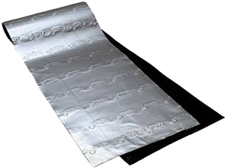
Вибродемпфирующие материалы Абрис ®
-Виброизоляция кузова Абрис ® ВБД-1;
-Виброизоляция кузова и крыши Абрис ® ВБД-2 и Абрис ® ВБД-3
ТУ 2513-003-52471462-2001
Виброизоляция арок колес Абрис ® ВБД-1тк
ТУ 2513-003-52471462-2001
Виброизоляция кузова Абрис ® ВБД-1Тфк
ТУ 2513-003-52471462-2001
Наименование (марка) | Свойства
 | Описание | Типоразмеры, мм | Прочность связи с металлом при отслаивании, н/м , не менее | Сопротив-ление текучести при 160°С, 2 ч, мм, не более | Диапазон рабочих температур, °С | Коэффициент вибродемпфи-рования на частоте 200 Гц | Условия применения
ВБД-1 ВБД-2 ВБД-3 | Самоклеющаяся деталь на основе мастичного слоя, дублированного фольгой и покрытый антиадгезионным материалом | 600х900 х2 600х900 х3,5 600х900 х4,5 | 600 600 1000 | 2 2 2 | От - 60 до + 160 От - 60 до + 160 От - 60 до + 160 | 0,1-0,12 0,21-0,26 0,27-0,30 | Самоклеящаяся Самоклеящаяся Самоклеящаяся
ВБД- 1Тк ВБД- 1Тфк | Блок в виде детали из термопластичного материала с клеевым слоем | 600х900 х2,5 600х900 х2,5 | 400 400 | 2 2 | От - 60 до + 160 От - 60 до + 160 | 0,1 0,13 | Наплавляемые при температуре до 190°С

Slide 21
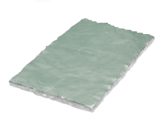
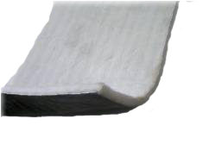
Звукопоглощающие материалы Абрис®
Деталь
Абрис®ДТвлф
ТУ 2513-001-43008408-98
Деталь
Абрис®ДТвл
ТУ 2513-001-43008408-98
Марка материала | Свойства
 | Назначение | Описание | Типоразмеры, мм | Область применения | Расчетный коэффи-циент теплопро-водности, Вт/м°С | Коэффициент звукопоглощения на частоте 250Гц - 6000Гц, % | Индекс снижения приведенного ударного шума, ДБ, не менее
Деталь Абрис-ДТвл Деталь Абрис-ДТ_{ВЛф} | Звукопоглощающий материал Звукопоглощающий материал с защитным слоем из фольги | Самоклеющийся материал, на основе синтетического акустического полотна Самоклеющийся материал, на основе фольгированного синтетического акустического полотна | Размер детали 500х1000, толщина от 5 до 20 Размер детали 500х1000, толщина от 5 до 20 | Для создания звукопогло-щения на крышке капота и внутри дверей, при установке в них акустических систем | 0,037 | 30 – 80 | 28

Slide 22
Комбинированный вибро-шумо-поглощающий материал Абрис®
Описание: Многослойная конструкция, состоящая из вибродемпфирующего блока и шумопоглощающего материала.
Предназначен для поглощения вибраций, передающихся на кузов автомобиля, теплоизоляции, поглощения различных шумов (уличного, структурного), а также для улучшения акустических свойств аудиосистем.
Элементы конструкции:
1. Вибродемпфирующий блок: Абрис ВБД-1, Абрис ВБД-2, Абрис ВБД-3
2. Шумопоглощающий материал: Абрис ДТвлф
Свойства
Типоразмеры, мм | КМП на частоте 200 Гц | Сопротив-ление текучести при 160°С, 2 ч, мм, не более | Прочность связи с металлом при отслаивании, Н/м , не менее | Коэффициент звукопоглощения на частоте 250Гц- 6000Гц, % | Индекс снижения приведен-ного ударного шума, ДБ не менее | Расчетный коэффициент теплопровод-ности, Вт/м°С | Диапазон рабочих температур, °С
Размер детали 600х1000 Толщина От 12 до 25 | 0,1-0,3 | 2 | 600 | 30-80 | 28 | 0,037 | От – 60 до +130

Slide 23
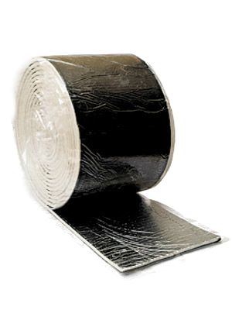
Тепло-, звукоизоляционные материалы Абрис ®
Лента
Абрис ® ЛТиз
ТУ 2513-001-43008408-98
Лента
Абрис ® ЛТфиз
ТУ 2513-001-43008408-98
Марка материала | Свойства
 | Назна-чение | Описание | Типораз-меры, мм | Область применения | Расчет-ный коэффи-циент тепло-провод-ности, Вт/м°С | Коэффициент звукопоглощения, % на частоте |  |  |  |  | Индекс снижения приве-денного ударного шума, ДБ, не менее
 |  |  |  |  |  | 250 Гц | 500 Гц | 1000 Гц | 4000 Гц | 6000 Гц
Деталь Абрис-ДТ_{ИЗ}, Деталь Абрис-ДТфиз, | Тепло-, звуко-изоляция Отража-ющая изоляция | Самоклея-щийся материал на основе трудногорю-чего ППЭ Самоклея-щийся мате-риал на основе трудногорю-чего фольги-рованного ППЭ | Размер детали 500х1000, толщина от 5 до 20 Размер детали 500х1000, толщина от 5 до 20 | Шумоизоляция моторного отсека, тепло-, звукоизоляция пассажирского салона и багажника автотранспортного средства от структурного (ударного) шума | 0,036 | 7 | 15 | 24 | 50 | 60 | 18

Slide 24
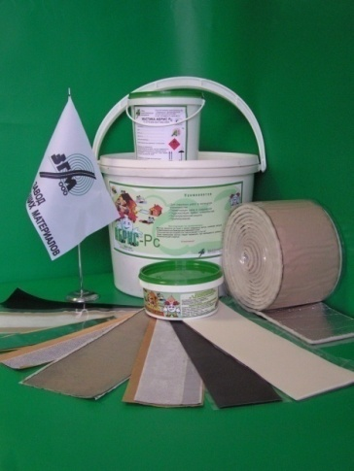
Химстойкий материал Абрис®_{хс}
ТУ 2513-001-43008408-98
Назначение:
герметизация;
гидроизоляция;
антикоррозионная защита;
защита от шума.
Хмическая стойкость
Области применения:
Агрессивная среда | Концентрация, % | Температура, ^{о}С | Стойкость
Азотная кислота | 50 | 23 | Стойкий
Соляная кислота | 37 | 23 | Стойкий
Серная кислота | 20 | 23 | Стойкий
Фосфорная кислота | 50 | 23 | Стойкий
Гидрооксид натрия | 50 | 23 | Стойкий
Водный раствор аммиака | насыщенный | 23 | Стойкий
Кальций хлористый | насыщенный | 23 | Стойкий
Натрий хлористый | насыщенный | 23 | Стойкий
Воздушные среды с NaOH, ДХЭ, ЭХГ, NH₃, Cl₂ | - | 23 | Стойкий
Морская вода | - | 23 | Стойкий
Герметизация швов и соединений в конструкциях из различных материалов в машиностроении (автомобилестроении, вагоностроении, судостроении);
Защита от коррозии металлических и железобетонных конструкций;
Защита технологического и емкостного оборудования, строительных конструкций от вредного воздействия агрессивных сред.

Slide 25
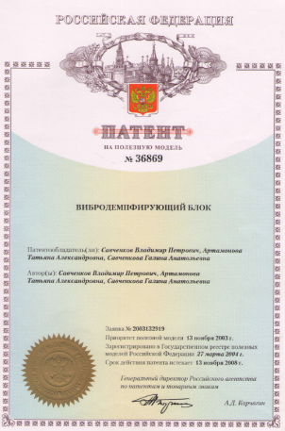
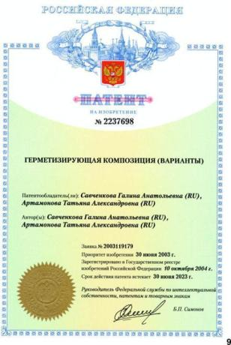
ПАТЕНТЫ
Вибродемпфирующий блок
Электропроводящая герметизирующая композиция

Slide 26
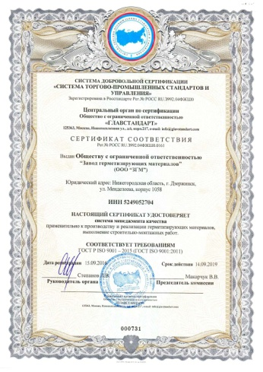
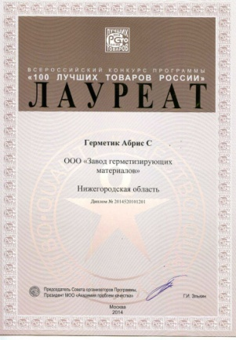
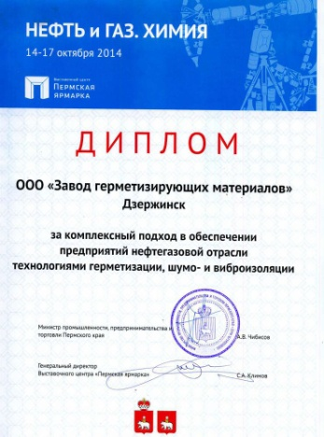
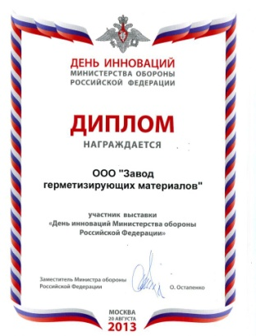
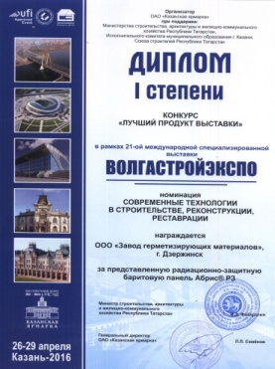
ЗАСЛУГИ
ДОСТИЖЕНИЯ
НАГРАДЫ
Диплом за комплексный подход в обеспечении предприятий нефтегазовой отрасли технологиями герметизации, шумо- и виброизоляции
Сертификат соответствия СМК ГОСТ ISO 9001-2015
Лауреат 100 Лучших Товаров России 2014. Герметик «Абрис С»
Диплом Международный салон «Комплексная безопасность 2016»
Диплом за разработку и внедрение современных технологий
Диплом за участие в выставке «День инноваций Министерства обороны РФ»
Сертификат участника международной выставки «Развитие инфраструктуры Юга России — IDES 2012»
Диплом за участие в XIX выставке научно-промышленного и инновационного потенциала Будущее России
Диплом первой степени «Лучший продукт выставки» ВОГЛАСТРОЙЭКСПО 2016
Диплом за победу в конкурсе «Потребительское доверие – 2012»

Slide 27
Материалы Абрис® широко применяются:
Предприятия группы ГАЗ
Автомобильный
завод «УРАЛ»
Горьковский автомобильный завод
ПАО «КАМАЗ»
Павловский автобусный завод «ПАЗ»
АО Комбинат автомобильных фургонов «КАФ»

Slide 28
Завод
материалов
герметизирующих
606008 Нижегородская обл., г. Дзержинск, Автозаводское ш.,55В
тел./факс (8313) 27-57-85, (831) 2600-316 доб.136
http://www.zgm.ru e-mail: marketing@zgm.ru

